Slide 1

웹서버 / 어플을 이용한 전자선거 시스템
(Online Voting system using Web Server / application)
2014152046 박 수경
2014156051 은 종민
2011151025 윤 창운

Slide 2
목차
추가해야 할 사항
시스템 수행 시나리오
시스템 구성도
개발환경 및 개발방법
업무분담
종합설계 수행일정
Contents

Slide 3
1. 추가할 사항
1) 다른시스템(ios)에서는 투표 불가
2) 인증,보안 등 구체적 방법 필요
3) 선거공약이나 후보들의 소개내용도 추가되었으면 함
4) On,offline 선거참여자 분류방법과 보안에 대한 해결 방안 보충
5) Real-time성 item추가
Chapter 1

Slide 4
1) 다른 시스템(ios)에서 투표
‘
조원들 중 IOS 개발에 적합한 환경을 소유한 사람이 없다.
Windows환경에서 Xamarin과 가상머신(Vmware ) 툴을 이용하여 개발할 수 있지만 즉시 테스트 할 수 없다.
만약 개발에 성공하여도 앱스토어 등록까지 절차가 까다롭고 시간이 오래걸린다..
Chapter 1
< 방안 >
가상머신을 이용하여 최대한 구현할 수 있도록 노력한다.
위에 방법으로 개발에 실패할 경우, 웹페이지에 투표기능을 구현한다.
Notes:
iOS 앱을 개발할 수 있는 Xcode 툴은 Mac OS X 에서만 실행
이 개발환경대로 윈도우os에서 시행할 경우에는 다소 힘들겟지만 공부를 해보고 안되면 웹을 개발해서 보완해보겠다

Slide 5
2) 인증, 보안 구체적 방법
<중복투표 방지 및 인증 방법>
로그인 실패
웹 서버에 저장되어 있는 DB와 로그인정보가 모두 일치하는 지 확인 (id, 비밀번호, mac주소)
앱 화면에 ‘로그인에 실패하였습니다.’ 팝업
이때 mac주소를 서버에 저장하여 한 사용자가 다른 기기로 로그인하여 중복투표하는 것을 방지 한다.
Chapter 1

Slide 6
2-1) 암호화 관련
SSL : 암호화된 웹 서핑 (http://www.modssl.org/)
SSH : 유닉스 시스템에 암호화된 로그인 제공. telnet 대신 반드시 SSH 사용해야 함. 공개된 도구가 다수 존재. (서버 관리)
VPN : 인터넷상에서 트래픽 암호화. VPN을 제공하는 시스템이 해킹 당하면 암호화 이전 데이터가 스니핑 될 수 있음.
Chapter 1

Slide 7
2-2) 스니핑 대책
Ping
DNS
Decoy
존재하지 않는 MAC 주소를 이용하여 ping 전달. 일반유저는 메시지를 볼 수 없어 반응이 돌아온
대상이 스니퍼
위조된
IP datagram을
보내 이에 대한 Inverse-DNS lookup이 있는지 확인.
미리 설정된 ID/PW를 흘려
공격자를 유인.
감시 프로그램을 이용하여 미끼를 사용하는 시스템을 탐지
Chapter 1
진척상황에 따라 Sentinel툴을 이용하여 탐지한다.

Slide 8
2-3)DB 서버 보안 대책
암호화, 접근 제어 (우회 접근 방지)
에이전트 방식으로 DB 접근제어 솔루션을 설치하여 차단
서버 보안 - OS의 커널에 프로그램을 설치하여 권한 소유자만 실행 가능
스니핑 – 로그인 된 세션이 권한이 없는 작업을 수행할 경우 세션 종료
N/W 장치 – 방화벽(Firewall) 등 서버 접근 시 경유하는 통제 장치를 이용
DBMS 기능 – 자체적으로 접속 가능/차단 IP 설정 가능한 제품 이용
Chapter 1

Slide 9
2-4) 웹 서버 보안 대책
모듈의 설치 최소화
서버 정보 출력 제한
철저한 권한 설정
파일 정보 제한 (접근 제어/차단)
Chapter 1

Slide 10

2-5) 비밀투표 보장 방법
이름 암호화 후 DB저장
MYSQL에서 지원하는 데이터 암호화함수 중 쌍방향 암호화를
( AES_ENCRYPT, AES_DECRYRT).]를 이용한다.
삽입 시 암호화된 바이너리 데이터를 HEX로 변환시켜 넣은 후
가져올 때는 HEX를 풀고 복호화 한다.
Chapter 1
이름
암호화
DB저장
투표
투표결과저장
투표여부
DB저장
투표결과

Slide 11
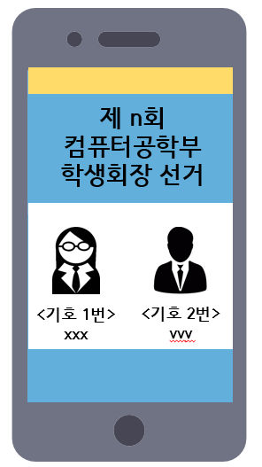
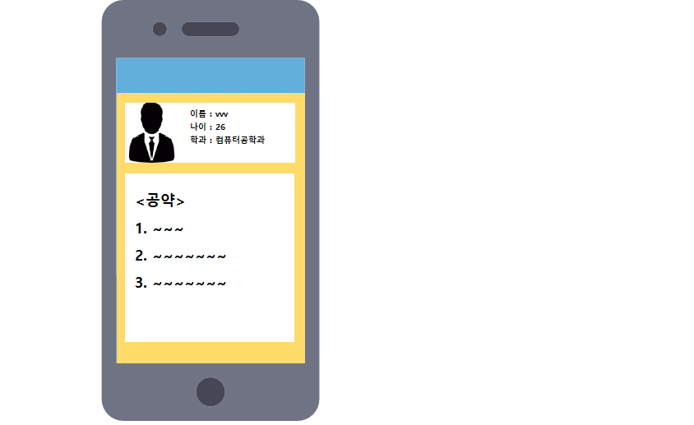

3) 선거공약 및 후보자의 소개
Chapter 1
후보자의 기본 신상정보
후보자가 주장하는 간단한 공약리스트
연설문을 발표하는 후보자의 동영상

Slide 12


3) 그 외 추가적인 기능
Chapter 1
학생회가 올리는 공지사항
학생회에서 주최하는 설문조사
학생들이 바라는 점을 쉽게 전달 할 수 있도록 학생회와 소통하는 건의함

Slide 13






4) On,offline 선거참여자 분류방법
* 온라인 투표 후 오프라인 투표 시
Chapter 1
Notes:
온라인 투표를 마친 사람이 오프라인에서 투표하려 할 때 먼저 오프라인 선거 관리자가 웹에 로그인을 합니다.
후에 DB에 학생id를 검색하여 투표의 유무를 알아봅니다.
만약 이미 온라인으로 투표를 마친 학생이라면 투표권을 부여하지 않고 투표를 하지 않은 학생이라면 투표권을 부여한 후
DB정보에 투표했음을 수정합니다.

Slide 14

4) On,offline 선거참여자 분류방법
* 오프라인 투표 후 온라인 투표 시
Chapter 1

Slide 15
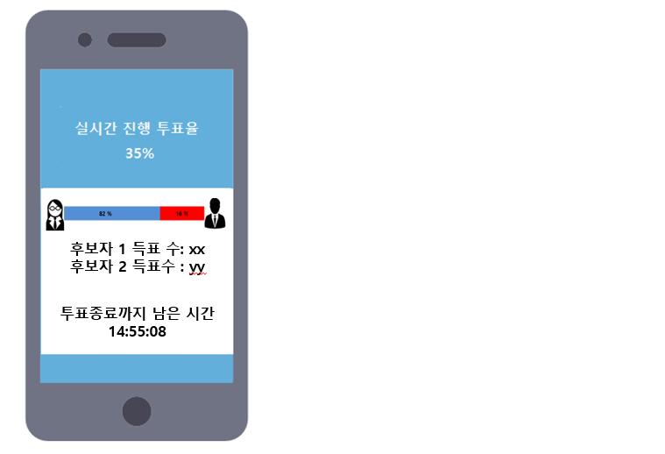
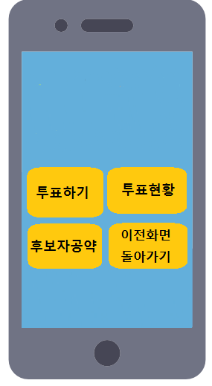
5) Real-time성 item
* 실시간 투표현황
Chapter 1
실시간으로 투표율을 알 수 있다.
실시간으로 투표 남은 시간을 확인할 수 있다.
투표시간이 종료 된 후 개표 수가 반영되어 투명하게 선거결과를 알 수 있다.
Notes:
온라인 투표를 마친 사람이 오프라인에서 투표하려 할 때 먼저 오프라인 선거 관리자가 웹에 로그인을 합니다.
후에 DB에 학생id를 검색하여 투표의 유무를 알아봅니다.
만약 이미 온라인으로 투표를 마친 학생이라면 투표권을 부여하지 않고 투표를 하지 않은 학생이라면 투표권을 부여한 후
DB정보에 투표했음을 수정합니다.

Slide 16

5) Real-time성 item
* 팝업
Chapter 1
투표 시작일부터 마감 전까지
팝업창을 이용하여 남은시간을 알려주면서
투표를 독려하는 홍보가 된다.
Notes:
온라인 투표를 마친 사람이 오프라인에서 투표하려 할 때 먼저 오프라인 선거 관리자가 웹에 로그인을 합니다.
후에 DB에 학생id를 검색하여 투표의 유무를 알아봅니다.
만약 이미 온라인으로 투표를 마친 학생이라면 투표권을 부여하지 않고 투표를 하지 않은 학생이라면 투표권을 부여한 후
DB정보에 투표했음을 수정합니다.

Slide 17
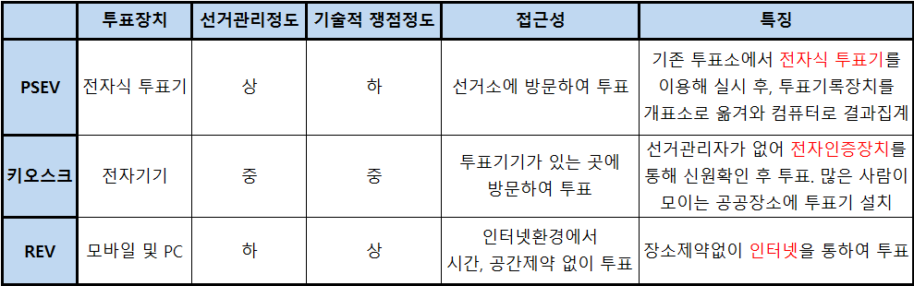
1. 관련 연구 및 사례
Chapter 1
관리와 기술적 쟁점을 종합하여 REV방식을 선택
Notes:
전자선거투표에 관련된 다양한 투표방식을 찾아보았습니다. 첫번째로는 PSEV입니다.
PSEV방식은 Atm과 같은 투표기기의 터치스크린 화면을 보고 투표하는 방식입니다. (추가설명)
두번째로 키오스크 방식은 기존의 투표와 비슷하게 직접 방문하여 전자적 인증장치를 거쳐 투표하는 방식입니다. (추가설명)
세번째는 REV입니다. 이 방법은 모바일기기와 pc, SMS 등 각종 미디어매체를 통해 투표하는 방법입니다. 인터넷환경 어디서든 투표가 가능하다는 장점이 있지만 매체가 다양하여 보안성의 위험이 있다는 단점이 있습니다.

Slide 18
1. 관련 연구 및 사례
구현하고자 하는 시스템은?
Chapter 1
시스템
REV방식과 유사
구현비용 저렴
온/오프 동시투표
보안성 강화
Notes:
저희 조가 구현하려는 시스템은 앞서 소개한 REV방식을 선택하였습니다.
그러나 REV의 단점인 보안성을 투표매체(or장치)를 줄이는 방식을 통해 보완할 것입니다.
이로 인해 비용을 저렴하게 구현할 수 있고, 온라인과 오프라인에서 동시에 투표가 진행되어 투표율을 향상시킬 수 있습니다.

Slide 19




2. 시스템 수행 시나리오
유권자 인증
투표자 저장
offline 투표자,
투표결과 저장
후보자 정보
저장
Chapter 2
offline vote
투표내용 및
결과 저장
( 인증/투표를 위한 )
후보자 / 유권자 정보
기기별 정보저장
(투표권판매방지)
Web Server
투표결과 저장
Database
유권자 인증
투표 안내사항
유권자 이름 폐기
(비밀선거 보장)
후보자
정보 및 공약
Application
(online vote)
투표내용 및
결과 전송

Slide 20

3. 시스템 구성도
일반 학생 (User)
Database
Chapter 3
설문조사 참여
건의사항 작성
학생정보
투표/선거
Web Server
학생회
설문조사
공지사항
건의사항
공지사항 작성
투표/선거 등록
설문조사 작성
건의사항 확인

